Slide 1

Svätojakubská cesta na slovensku
Najlepšia cesta ako spoznať seba a slovensko

Slide 2
O čom budem hovoriť
Vznik občianského združenia
Významné udalosti
Trasy
Partneri
Vízie

Slide 3
Priatelia svätojakubskej cesty na slovensku camino de santiago
2013 ›
Vznik občianskeho združenia

Slide 4
Rok 2014
Vďaka pomoci Košického samosprávneho kraja sme získali financie na vyznačenia a propagáciu úseku Košice – Levoča.
Financie sa použili na značenia, tvorbu webovej stránky a tvorbu bedekrov a kredenciálov.
Spolupráca s dómom sv. Alžbety v Košiciach a mestom Košice.
Mesto Košice nám poskytlo garanciu pri osadení hlinených dlaždicových kociek.
Košická arcidiéza nám požehnala úsek, a umožnila nám zorganizovať výstavu Sv. Jakuba so slávnostným otvorením zreštaurovanej južnej veži v Dome SV. Alžbety

Slide 5
Rok 2016
Konferencia biskupov na Slovensku odobrila a požehnala náš projekt a potvrdila nás ako subjekt, s ktorými môžu biskupstvá spolupracovať.
Boli sme oslovení Biskupstvom v Banskej Bystrici.
Spolupráca s mestom Banská Bystrica.
Banskobystrický kraj nám poskytoval financie na rozvoj úsekov v Banskobystrickom kraji

Slide 6
ROK 2017
Spolupráca s mestom Nitra.
Rozvoj úsekov v Nitrianskom kraji
Spolupráca s Maďarskom a Rakúskom - vyznačenie trasy Budapešt – Rajka

Slide 7
Rok 2020 až 2024
Spolupráca s mestom Trnava
Osadenie betónových pätníkov na poľné cesty v Trnavskom kraji
Spolupráca s Danubiou – osadený betónový pätník pred budovou
Výstava fotografií na Hviezdoslavovom námestí v spolupráci so Španielským veľvyslanectvom a inštítutom Cervantes v Bratislave
Spolupráca so Spišskou diecézou – moderovaná diskusia o pútnictve pre TV Lux
Spolupráca s rádiom Lumen
Spolupráca s mestom Bratislava – trojkráľový sprievod centrom mesta

Slide 8
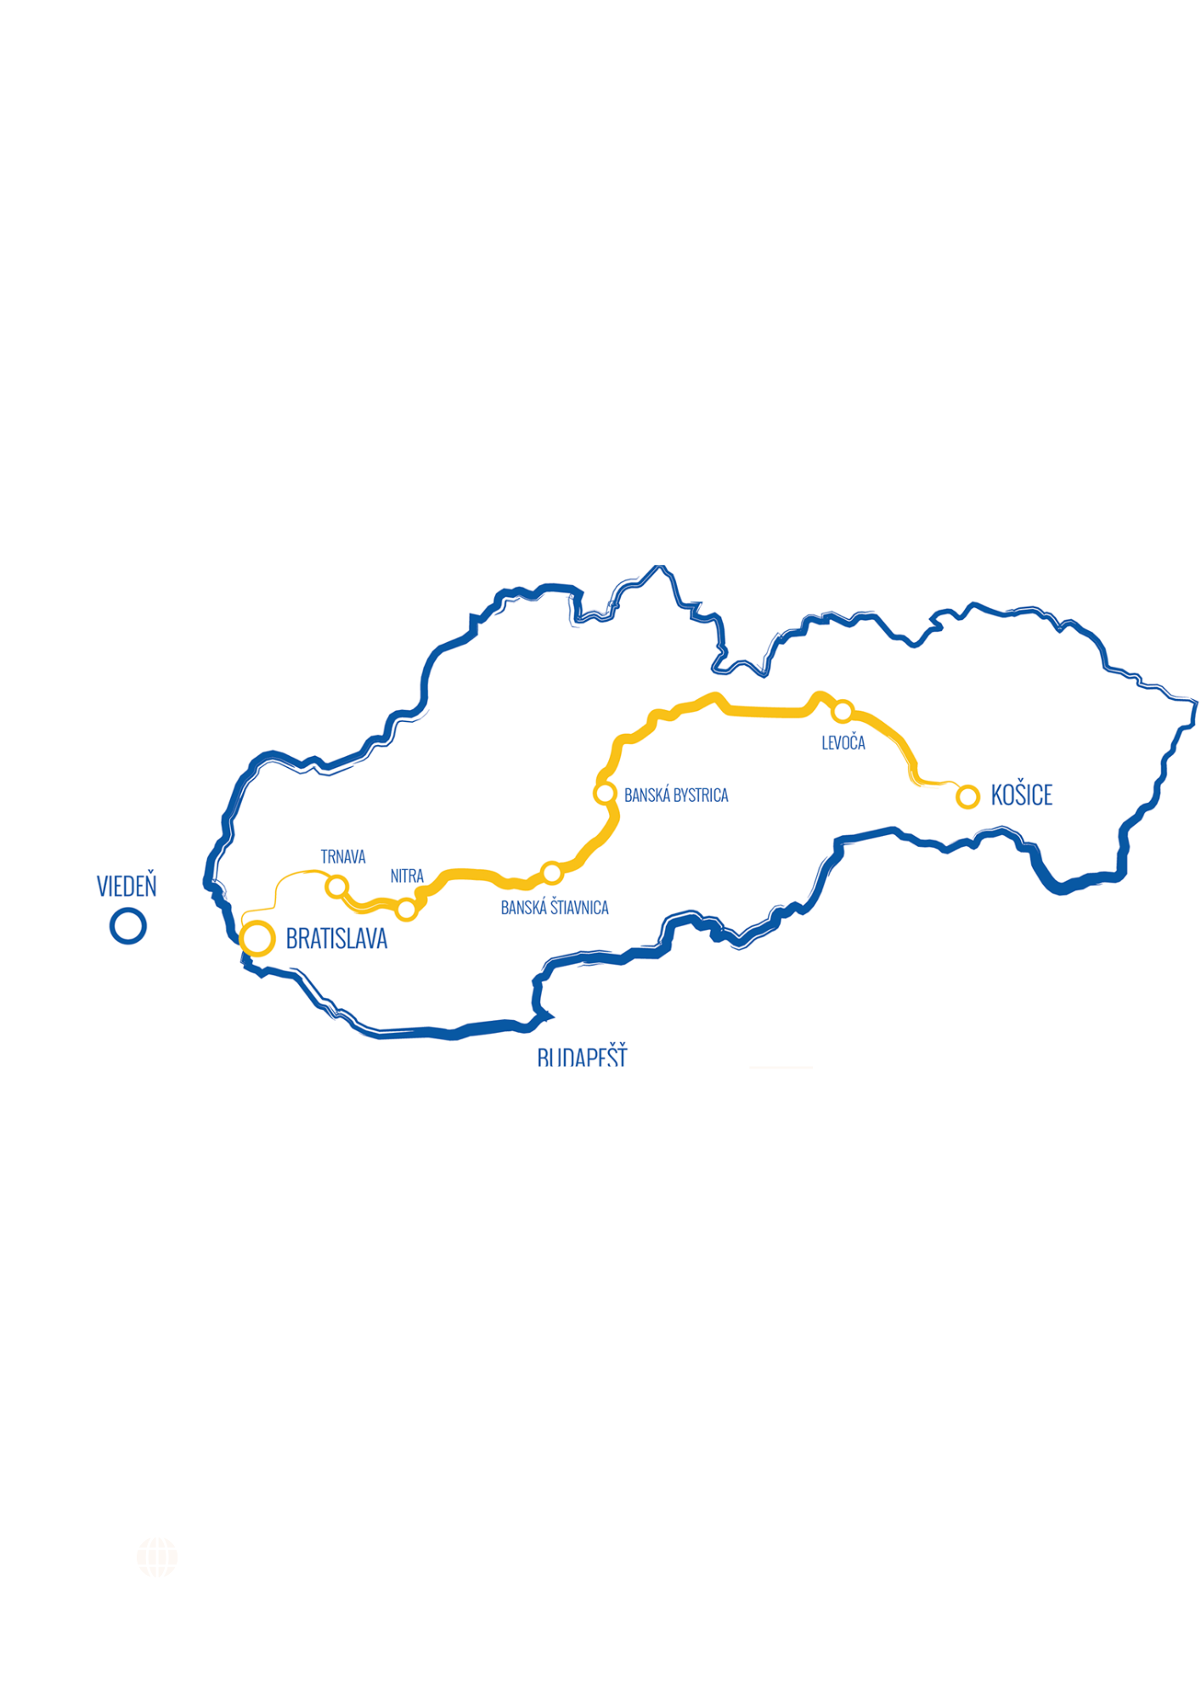
Svätojakubská cesta na slovensku - spája 2 najväčšie mestá na slovensku košice a bratislavu. Dlhá je približne 650km. Trasy: Košice – levoČa LevoČa – Banská bystrica Banská bystrica – hronský beňadik Hronský beňadik – trnava trnava – bratislava Rajka (HU) – Bratislava Bratislava – wolfstahl

Slide 9

Partneri V Strednej Európe sme pravou rukou španielskej federácie združení priateľov Svätojakubskej cesty, ktorá zastrešuje miestne a regionálne Svätojakubské organizácie v Španielsku už od roku 1987.

Slide 10

Partneri Konferencia biskupov na Slovensku odobrila a požehnala náš projekt a potvrdila nás ako subjekt, s ktorými môžu biskupstvá spolupracovať. Sme veľmi vďační za to, že zo všetkých „Camino“ iniciatív na Slovensku sme požehnanie získali ako jediní.

Slide 11





Partneri

Slide 12



Partneri

Slide 13
Vízie
- prepojenie so zahraničím (Španielsko, Chorvátsko, Rakúsko, Maďarsko)
Koordinácia projektov celoplošne s partnermi
Propagácia trás na našom území (nový produkt cestovného ruchu)
Oblasť pútnického turizmu

Slide 14
Buen Camino
PRIATELIA SVÄTOJAKUBSKEJ CESTY NA SLOVENSKU
info@caminodesantiago.sk
www.caminodesantiago.sk

